Slide 1
QQ空间AMP实战
loviselu 卢嘉辉

Slide 2

个人简介
卢嘉辉
12年入职腾讯
QQ空间前端团队
曾参与朋友网,QQ空间,照片管家,画报,企鹅FM等项目开发
Notes:
自我介绍+点题+现场调查

Slide 3
目录
1
AMP介绍
AMP技术组成
QQ空间AMP实践
AMP现状与展望
2
3
4
Notes:
1.介绍AMP是什么,用来解决什么问题.
2.包含什么东西.跟现有技术有什么区别,目前能支持什么功能
3.现在怎么能用起来? 国内支持情况,结合空间在国内提供的功能.
4.目前这些技术的主要使用场景

Slide 4
1
AMP 介绍

Slide 5
Accelerate Mobile Page
Notes:
Google开源
首要目的是为了提升首屏加载速度
1.为什么要加速？
2.有怎么样的效果？

Slide 6
Google的一次试验
显示10条搜索结果需要0.4秒
显示30条搜索结果需要0.9秒
结果后者使得流量和收入减少了20%

Slide 7
小于1s
Notes:
根据Google给出的数据，目前所有的AMP页面的打开速度都低于1秒.
少于1s是符合用户心理预期的.大于1s后多延迟1s会流水20%的用户
提高转化率

Slide 8
加载速度是同等内容的非AMP页面的1/4
Notes:
数据来源：https://amphtml.wordpress.com/2016/02/24/amping-up-in-google-search/

Slide 9

非AMP页面

Slide 10

AMP页面

Slide 11
AMP Ads are 6x faster
曝光率,点击率明显提升
Notes:
基于AMP技术开发的Ads组件,速度更快,有更大的点击量

Slide 12
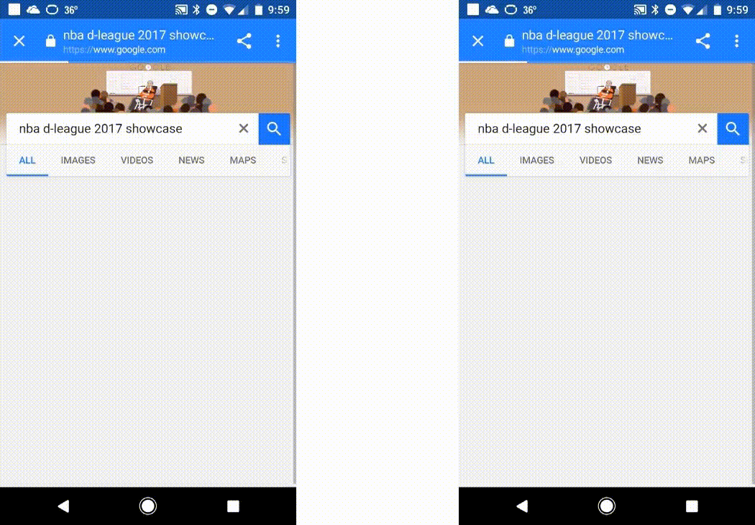

Slide 13
2
AMP技术组成
Notes:
上面都是讲AMP目前的一下情况
那它究竟是为什么能达到这样的效果呢?
他又跟现有的一些js框架有什么区别?

Slide 14
AMP HTML
AMP JS
AMP Cache

Slide 15
AMP HTML
HTML的子集，限制了部分标签的使用
所有js文件必须是异步加载的
只允许使用内联样式
使用preconnent API
不允许自定义js脚本
Notes:
AMP HTML(HTML的子集,告诉大家能用那些规则,不能用那些规则.这些规则基本上性能优化上的一些最佳实践.所以这部分大家待会看了应该都不觉得陌生,因为很多都是大家平常在用的方法,就算大家不编写AMP页面,但按照AMP提出的规范来做,还是能达到一样的效果)

Slide 16
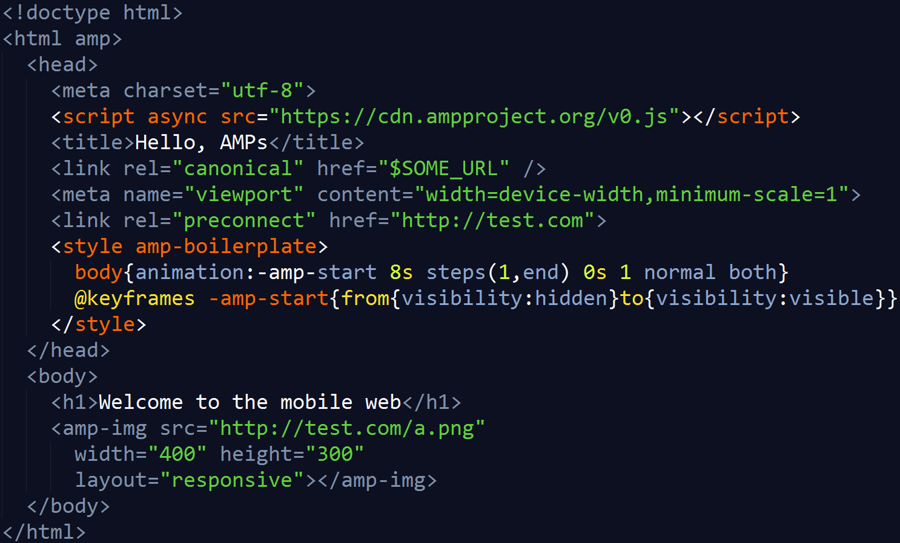

Slide 17
<img>
<video>
<audio>
<iframe>
<embed>
<amp-img>
<amp-video>
<amp-audio>
<amp-iframe>
Notes:
为了不让资源加载阻塞页面渲染..AMP-Runtimes中统一管理资源加载，按资源是否出现在页面决定加载的优先级
所有资源组件都静止使用并提供替代品
如果实现动态内容呢?

Slide 18
AMP JS
AMP 运行时
AMP 组件库
资源按需加载
自适应布局
Notes:
AMP JS包含运行时和组件两部分,浏览器通过运行时js来支持amp组件.从这点来看,他跟我们现在React,Vue框架又有点相似.但AMP又很不一样,对于绝大部分开发者来说.你基本完全不用了解AMP这个运行时提供什么接口,要怎么编写组件.因为你只能使用它提供的组件,仅仅通过HTML代码描述这个组件就好

Slide 19
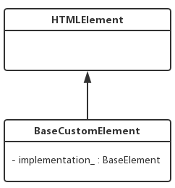
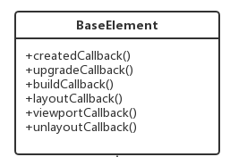
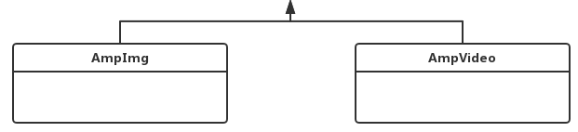
使用Custom Elements API
Notes:
与其他一些js框架先解析模板在转化成html不同 .amp使用Custom Elements API让浏览器直接支持这些组件
基于异步js加载方式,组件使用渐进式方式提升
构建了一个父类BaseElement,维护新的一套生命周期

Slide 20
AMP Cache
第三方提供的CDN服务
缓存AMP页面
缓存图片资源，并做体积优化。
Notes:
AMP Cache 可以理解为由各大平台免费提供给第三方用的CDN服务,只要大家按照AMP的规范写AMP页面,就可以被收录到AMP Cache中.
至于收录的内容,目前每个平台都会收录HTML和js..而Google还缓存图片并做裁剪和体积优化

Slide 21
Demo 1
登录 & 权限控制
Notes:
怎么实现动态内容?

Slide 22


需求描述
登录前：
登录后：
Notes:
假设我要实现这么一个功能。用户登录前按钮显示为Login,登录之后按钮显示为Logout.

Slide 23
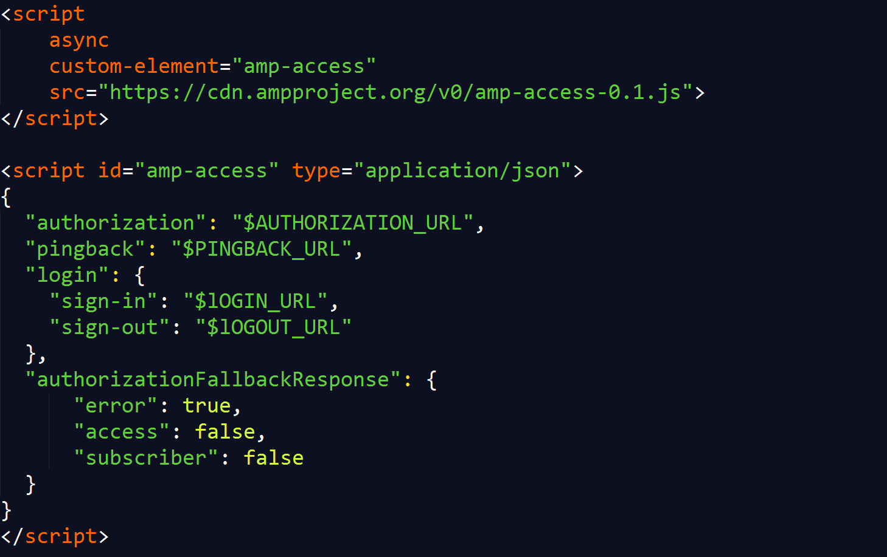
Notes:
如果要使用AMP Cache的话接口需要指出CORS

Slide 24
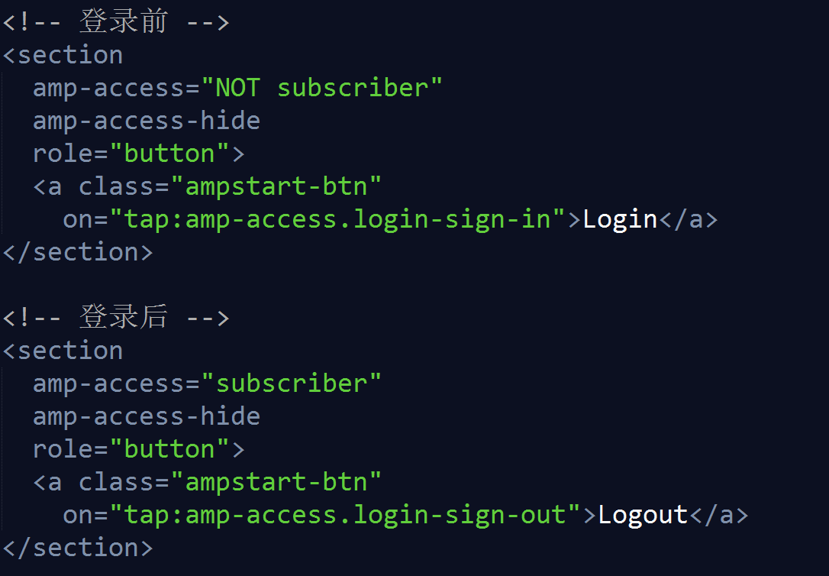

Slide 25
Demo 2
动态列表 & 模板使用
Notes:
怎么实现动态内容?
1min30s

Slide 26
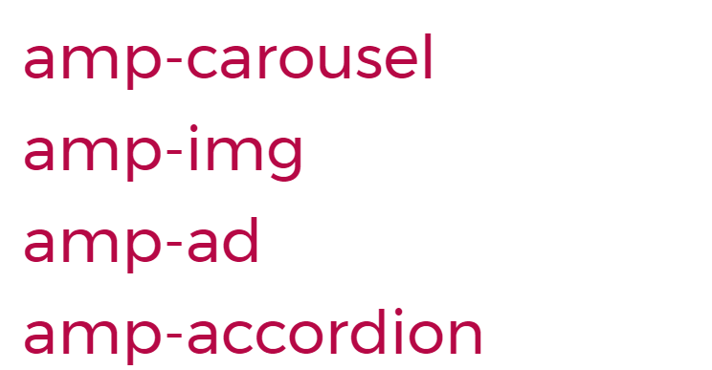
需求描述
功能：查询后台，显示组件列表。

Slide 27
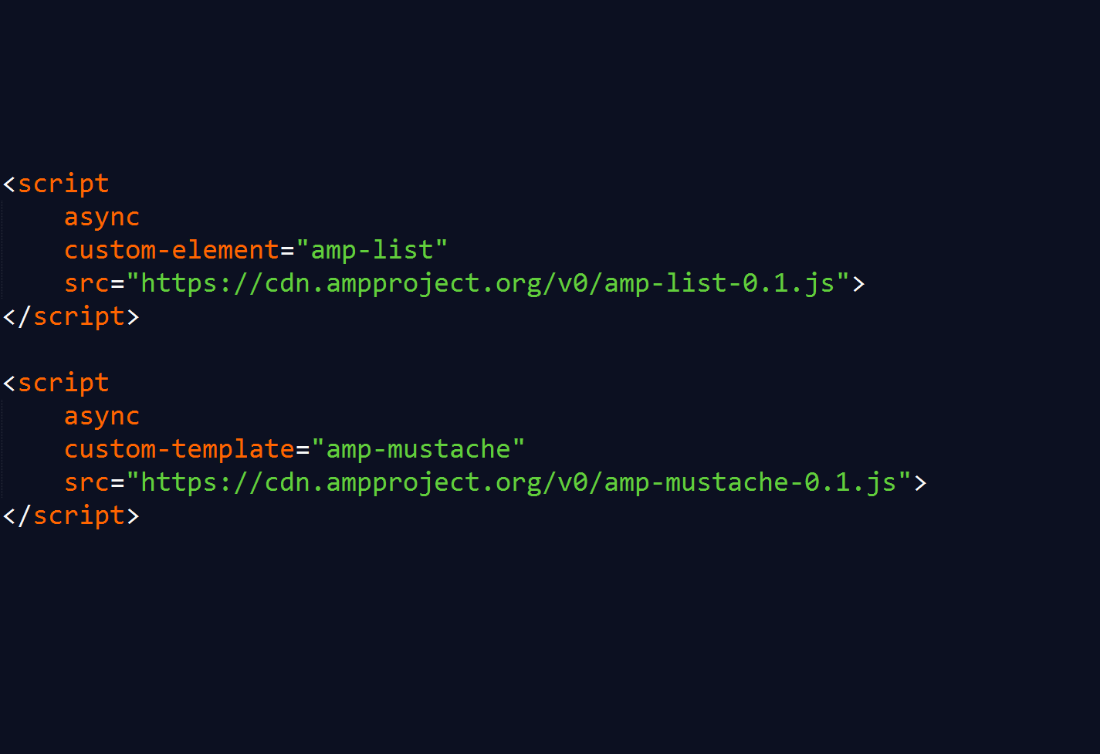

Slide 28
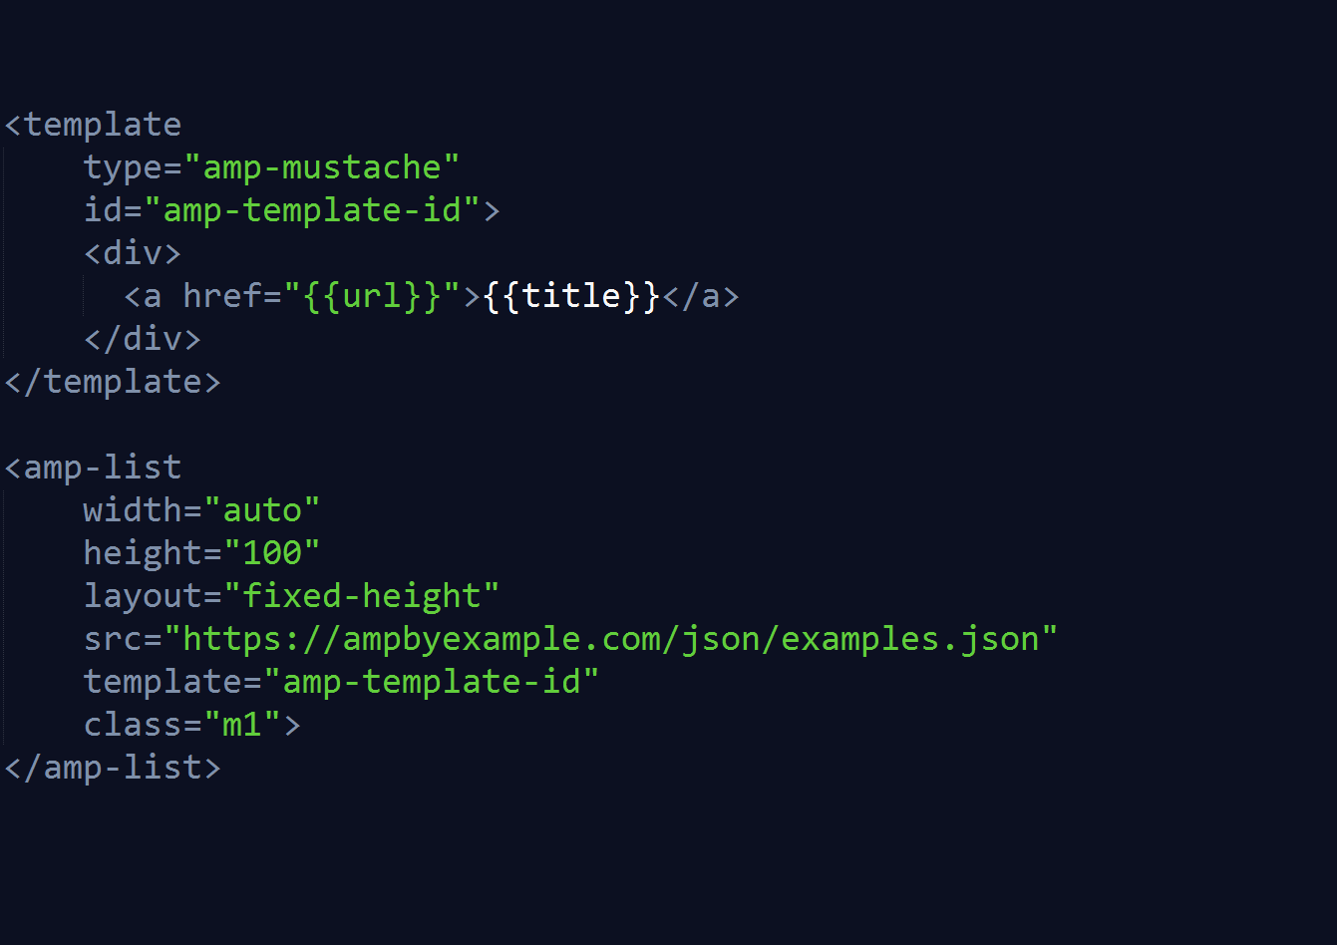

Slide 29
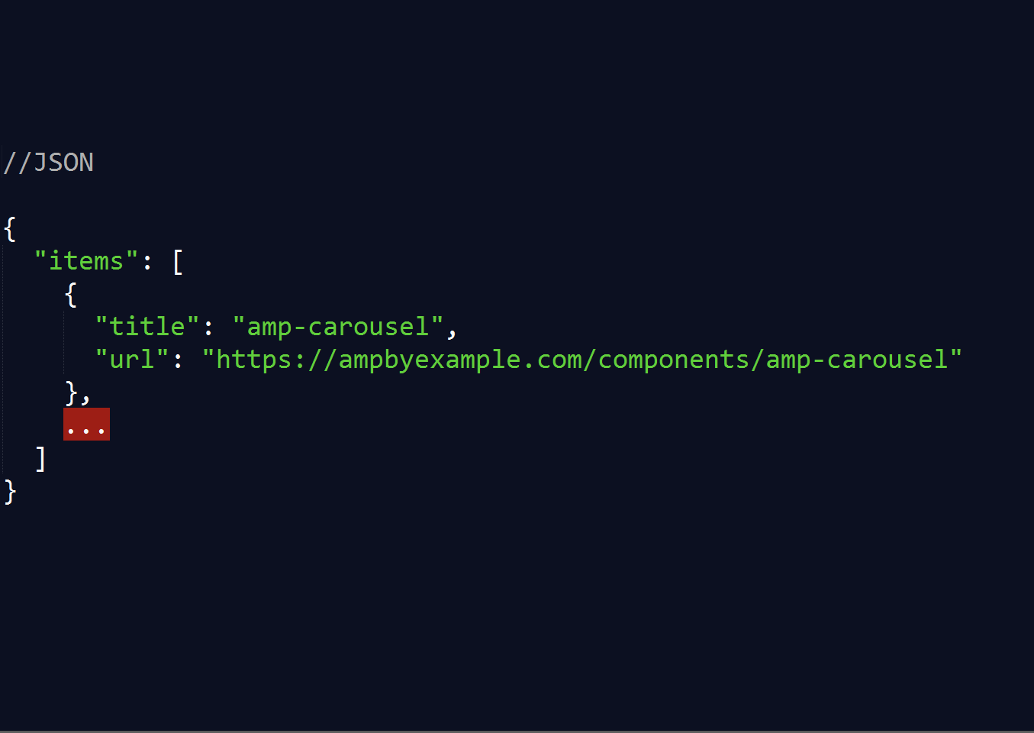

Slide 30
更多文档和Demo可参考：
https://ampbyexample.com
https://www.ampproject.org/docs

Slide 31
3
QQ空间AMP实践

Slide 32
Qzone AMP Cache
&
AMP JS 镜像
Notes:
搭建了一个AMP Cache供大家使用
搭建了一个AMP JS的镜像（因为Google的js在国内访问情况不好）

Slide 33


Qzone AMP Cache

Slide 34
https://ampbyexample.com
https://ampbyexample-com.amp.gtimg.cn/c/s/ampbyexample.com/
Notes:
拿到AMP-Cache地址后再分享到其他平台也是允许的

Slide 35
如何使用Qzone AMP Cache
按照AMP规范编写AMP页面
将页面分享到Qzone(普通/AMP页面均可)
校验请求并添加CORS跨域头

Slide 36
如何搭建AMP Cache
自建CDN或使用CDN云服务（腾讯云）
实现一个带HTML重写功能的代理服务
实现一个AMP缓存查询接口
实现一个AMP缓存更新接口

Slide 37
页面收录
安全检查
规则检查
重写
Notes:
难点1：页面收录逻辑
域名是否在白名单,安全中心检查URL是否恶意
抓取AMP页面代码,验证AMP代码是否合法
HTML代码重写
HTML Sanitize
页面内资源路径全部改成绝对路径
改写JS组件路径为CDN路径
调整页面内部分link和meta标签
ps.维护一个任务队列，控制任务并发数，并对相同URL去重

Slide 38
缓存更新
被动
主动
Notes:
难点2：
使用原来cache-control,默认设置过期时间为7天
提供API让用户主动更新，对每个域名进行频率控制(10分钟)和批量定时刷（30分钟）

Slide 39
更多指引
https://github.com/ampproject/amphtml/blob/master/spec/amp-cache-guidelines.md

Slide 40
Qzone AMP JS 镜像
https://cdn.ampproject.org/v0.js
https://amp.gtimg.cn/v0.js
Notes:
有对运行时JS的域名配置做替换，用于支持amp-server-worker的安全校验

Slide 41
4
AMP现状与展望

Slide 42

浏览器支持
Notes:
2 major version Chrome,Edge,Firefox,Opera,Safari
Accept fixes for all browsers with market share greater than 1 percent
降级支持 Android 4.0 system browser and Chrome 28+ on phones.

Slide 43





平台支持
Notes:
遵从AMP规范的页面可以被收录到AMP Cache中.
在这些平台可以享受到缓存加速效果

Slide 44
20亿+ AMP页面
90w 域名
-----数据来源于Goolgle I/O 2017

Slide 45
主要使用场景
新闻
博客
电商
广告落地页
Notes:
现在什么类型的网站应该去尝试一下AMP技术呢？

Slide 46
更快的广告组件
传统广告组件
AMP广告组件
通过iframe引入
页面内组件
用户点击广告
预链接
页面重定向到广告页面
用户点击广告
页面重定向到广告平台页面记录点击
页面重定向到广告页面

Slide 47
AMP & PWA
Notes:
与PWA技术结合,
PWA体验比较好,但是需要先加载很多资源
AMP首屏加载很快,但是不支持丰富的体验
页面首屏使用AMP技术加速,再通过ServiceWorker后台缓存PWA页面所需资源.将页面内所有链接重定向到PWA页面

Slide 48
AMP与PWA结合
manifest.json
<amp-install-serviceworker>
https://github.com/google/amp-pwa-demo
Notes:
amp-install-serviceworker介绍
加载好之后在serviceworker中对请求拦截，将amp链接替换成pwa链接

Slide 49
Q & A

Slide 50
THANKS!

